Slide 1

内分泌病人手术的麻醉
Anesthesia for Patients with Endocrine Disease
湘雅医院麻醉学教研室
熊云川

Slide 2
前言
临床上多见
内分泌功能异常病人行手术治疗
手术与内分泌功能异常直接有关
麻醉管理带来特殊问题

Slide 3
前言
麻醉医生熟悉常见内分泌疾病的病理生理
相关疾病治疗的药理学
根据不同病情及手术来制定麻醉方案
以保证围手术期病人达到的安全

Slide 4
目的与要求
掌握甲状腺功能亢进围术期的手术麻醉的意外和并发症的防治
掌握嗜铬细胞瘤摘除术的麻醉前准备
掌握麻醉期间的管理

Slide 5
目的与要求
熟悉甲状腺功能亢进病人的麻醉前估计、麻醉前用药和麻醉选择
熟悉糖尿病病人的麻醉前准备、麻醉选择和管理方法
熟悉皮质醇增多症病人的麻醉前准备及麻醉管理

Slide 6
目的与要求
了解常见的内分泌疾病病人的病理生理改变和麻醉特点
了解麻醉药物与麻醉方法的选择
熟悉麻醉手术期间的监测
了解胰岛素的应用和血糖监测方法以及急诊手术的麻醉处理

Slide 7
甲状腺功能亢进手术的麻醉
Anesthesia for Patients with Hyperthyroidism

Slide 8
病因学
甲亢发病率最高是突眼性甲状腺肿
病因与患者具有某些免疫调节的异常有关
甲状腺功能亢进症是由各种原因导致正常甲状腺素分泌的反馈机制失控，导致循环中甲状腺素异常增多而出现以全身代谢亢进为主要特征的疾病总称

Slide 9
甲状腺生理
1.合成、储存和分泌甲状腺素的功能
2.甲状腺素主要作用
加快全身细胞利用氧的效能
加速蛋白质、碳水化合物和脂肪的分解
增加热量的产生和促进生长发育

Slide 10
临床特征
女性多于男性
代谢和交感神经系统兴奋性增高表现
情绪激动，失眠多食，体重减轻，代谢增加，多汗，心率增快，心律失常（甲亢性心脏病）

Slide 11
临床特征
甲状腺体积弥漫肿大，突眼症
实验室检查
血清游离T3和T4的诊断价值高于血清总T4或T3

Slide 12
治疗方法
药物是治疗甲亢的主要方法，包括抗甲状腺药物和碘剂。抗甲状腺药物有甲基硫氧嘧啶，他巴唑和甲亢平等
抗甲状腺药物能引起甲状腺肿大和动脉性充血，手术时易出血，增加了手术的困难和危险，因此服用后必须加用碘剂二周，使甲状腺缩小变硬，有利于手术操作

Slide 13
治疗方法
手术治疗适于甲状腺肿大有压迫症和药物治疗复发。不过手术治疗也有可能复发或出现甲减
放射治疗适于药物过敏，有手术禁忌或术后复发者。方便安全，约10%病人发生不可逆的甲减

Slide 14
甲亢性心脏病
甲亢合并以下异常至少一项者，并排除 其他原因
  心脏增大
  充血性心力衰竭
  心律失常
    窦性心动过速、房早、房颤
  心绞痛或心肌梗死

Slide 15

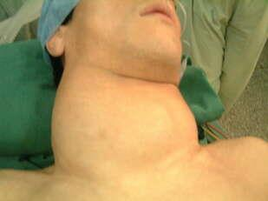

Slide 16
术前评估
  根据病人的体征、精神状态、心率心律
  变化、化验检查和治疗情况进行估计
  手术宜在甲状腺功能已控制正常，避免
  可能出现的并发症
  对有巨大甲状腺肿和呼吸道梗阻的病人，
  应参照其他类似情况病人处理

Slide 17
术前评估
  除非遇到危及生命的情况，未经充分治疗的病
  人不应行急症手术，必须手术的病人需控制心
  室率
  如果甲亢合并妊娠，选择在妊娠4—6月手术，
  放射治疗绝对禁忌

Slide 18
手术前准备
主要预防围手术期甲状腺危象
所有择期手术的患者应进行6～8周的抗甲状腺药物治疗，以使甲状腺功能恢复正常， T3，T4正常，临床症状减轻，心率80次/分左右，血压低于140/90 mmHg

Slide 19
手术前准备
术前7-14天应给予碘化钾治疗
β受体阻滞剂控制心率
相对肾上腺皮质功能不足，适当使用皮质激素

Slide 20
麻醉前用药
镇静剂:术前避免紧张及情绪激动很重要，可用安定或力月西口服或肌注。对情况差特别是呼吸道受压的病人，应保持清醒状态
继续服用抗甲亢药
抗胆碱类药物，选用东莨菪碱

Slide 21
麻醉方法
颈丛神经阻滞
麻醉效果难以满足手术要求，牵拉甲状腺时病
人仍感不适
局麻药中应避免加用肾上腺素
麻醉期间需严密观察患者呼吸功能变化，避免
呼吸道梗阻及窒息发生，准备气管插管用具

Slide 22
麻醉方法
全身麻醉:首选
能确保病人呼吸道通畅，完全消除手术牵拉所致的不适，增加了手术和麻醉安全性
若病人术中发生甲状腺危象则体征可能不够明显，必须予以重视

Slide 23
药物选择
氯胺酮及潘库溴胺可明显增加病人心率，不宜使用
乙醚、氟烷可引起甲状腺素增加和心律失常，宜慎用。
静脉全麻药丙泊酚及强效镇痛药瑞芬太尼作用时间短又可减慢心率，首选

Slide 24
药物选择
恩氟烷，异氟烷等可抑制手术刺激引起的交感反应，且不增加心脏儿茶酚胺的敏感性
复合氧化亚氮仍是目前麻醉中较好选择
术中体温监测对早期发现甲亢危象很有帮助

Slide 25
围术期意外及并发症的防治

Slide 26
甲状腺危象
根本原因:术前准备不充分，甲亢症状控制不满意
诱因: 精神紧张、创伤、手术刺激、感染、麻醉
主要特点:突然高烧，体温40℃以上，心动过速，血压增高，严重者可出现心率紊乱，如室早、房颤等

Slide 27
甲状腺危象
治疗:以对症处理为主。包括吸氧，物理降温，镇静冬眠疗法，使用降压药，β-受体阻滞剂等。静滴碘化钠，如有心衰可用强心药，肾上腺机能不全者可给激素
为早期发现危象，术中行体温监测

Slide 28
呼吸道梗阻
气管软化
原因：气管压迫、切除甲状腺后气管壁失去周围
组织牵拉萎陷，出现吸气性呼吸困难导致窒息
方案：预防为主，气管悬挂
喉返神经损伤（手术侧损伤）
原因；损伤一侧声嘶，双侧失音，呼吸困难
处理：气管插管，气管切开

Slide 29
呼吸道梗阻
喉水肿：操作粗暴，手术牵拉
喉上神经损伤
内侧枝（感觉）：喉部黏膜感觉丧失进食或
饮水易发生呛咳
外侧枝（运动）：环甲肌瘫痪，声调降低

Slide 30
手足抽搐
原因：损伤甲状旁腺，血钙浓度1.0mmol/L以下
症状：手足麻木、强直，严重发生喉和膈肌痉挛，导致窒息死亡
治疗：10%葡萄糖酸钙10－20ml

Slide 31
出血
加强手术素养，预防意外出血

Slide 32
嗜铬细胞瘤切除术的麻醉
Anesthesia for patients with Hypercortisolism

Slide 33
肾上腺生理功能
Epinephrine 占80%
肾上腺
儿茶
酚胺
髓质
Norepinephrine 占18%
Dopamine 占2%
小球区（外层）
醛固酮
皮质
束状层（中层）
糖激素
网状区（内层）
性激素

Slide 34
病理生理
嗜铬细胞由肾上腺髓质分泌，异位的嗜铬细胞瘤还可出现在肠系膜下静脉，膀胱等部位
基本病理生理变化是内源性儿茶酚胺分泌过多并产生一系列临床症状
麻醉和手术危险根本原因是循环功能的急剧变化
术前血液浓缩,常有血容量不足
肿瘤恶变者,术中出血量大

Slide 35
典型临床表现
阵发性高血压:
持续性高血压, 阵发性发作
200-300/150-180mmHg
头痛:较剧烈
心悸:伴胸闷，压榨感
多汗:平时怕热, 大汗淋漓，面色苍白，四肢发凉

Slide 36
实验室检查
血与尿儿茶酚胺浓度升高
尿儿茶酚胺代谢产物如：VMA、MN、NMN等升高
诊断困难者可采用药物诱发或抑制试验

Slide 37
其他临床表现
▲ 体位性低血压:血容量减少，自主神经
功能受损，血管收缩障碍
▲ 红细胞压积›45%: 血容量减少，血液浓缩
▲ 代谢紊乱，血糖升高：CA抑制胰岛素
▲ 局灶性心肌坏死和心肌病：CA毒性
▲ 死亡:充血性心衰，心梗和颅内出血

Slide 38
术前准备
使用α-受体阻滞剂，控制血压在适当较正常高的水平，酚苄明口服及酚妥拉明静注
改善血容量，纠正血液浓缩
控制心动过速，心律失常。α、β-受体阻滞药物配合使用，使用剂量与期限以循环稳定为标准

Slide 39
术前准备
改善营养状况
备足够库血
术前用药
常选镇静抗焦虑药
阿片类可选吗啡
抗胆碱药选东莨菪碱

Slide 40
术前准备良好参考标准
▲ 出汗减少，体重增加
▲ 血压得到控制
术前48小时血压不超过165/90mmHg
阵发性高血压的发作频率减少
直立性低血压，不低于80/45 mmHg
▲ 红细胞压积:
血容量增加,HCT↓

Slide 41
麻醉方法的选择
全麻：病人舒适，便于麻醉管理，良好的手术条件
区域麻醉：
▲不能阻断对儿茶酚胺浓度增加的反应
▲肿瘤切除后，交感神经活性的降低，不利循环稳定
▲呼吸功能受手术影响
▲病人体位有一定限制

Slide 42
麻醉诱导:插管反应
利多可因1~2mg/kg （↓心律失常）
足够的麻醉深度
硝普钠或酚妥拉明1-5mg
不使用氟哌啶
▲ 抑制突触前多巴胺受体
▲ 增加儿茶酚胺释放
潘库溴铵增加心率和血压
琥珀胆碱, 肌颤，儿茶酚胺释放↑

Slide 43
麻醉维持
▲氟烷在血内儿茶酚胺浓度较高时易引起心律失常
▲七氟醚与笑气等吸入药易于调整麻醉深度，抑制循环系统对儿茶酚胺反应，可以在一定程度上控制血压、心率

Slide 44
麻醉管理
嗜铬细胞瘤属少见病,但麻醉风险很大
围术期安全取决于麻醉与手术医师对其病理生理改变的认识程度。尤其是麻醉医师要熟知各种麻醉药与相关血管活性药物的性能特点，根据病情合理、准确、灵活运用

Slide 45
麻醉管理
麻醉方法选择全麻或全麻复合硬膜外麻醉
麻醉管理总则是保持循环稳定,避免缺氧和二氧化碳蓄积，注意严重并发症的处理

Slide 46
麻醉管理难点
围术期病生变化：循环急剧波动
▲麻醉诱导插管↑
▲分离瘤体↑
▲肿瘤血管结扎后↓

Slide 47
高血压危象的处理
高血压危象是指收缩压高于250mmHg并持续1分钟以上的高血压状况
高血压危象常见于麻醉诱导期，手术期及病人合并有严重缺氧或二氧化碳蓄积

Slide 48
高血压危象的处理
降压方法
▲酚妥拉明 1-5mgｉｖ或0.01%的溶液静滴
▲硝普钠50mg溶于5%葡萄糖液500ml中静滴或微量泵输入0.5-0.15μg(kg.min)
▲其他药物，硝酸甘油，乌拉地尔等
▲降压后合并心动过速及心律失常，短效的艾司洛尔、美托洛尔、利多卡因等药也可使用

Slide 49
低血压的处理
原因 肿瘤切除后，外周血管扩张，血容量不足
预防 重视术前准备,使用αβ-受体阻滞药可改善病人血管床的条件。其次，术中预防性扩容，一般要多于丢失量500-1000ml
顽固性低血压（儿茶酚胺性心肌病），去甲肾上腺素0.1-0.2mg静注或1mg去甲肾上腺素溶于5%GS250ml静滴

Slide 50
低血糖的处理
原因 肿瘤切除后儿茶酚胺分泌急剧减少，糖原、脂肪的分解下降；另一方面胰岛素分泌升高，常引起严重的低血糖性休克
低血糖的表现：大汗、心慌、烦躁、低血压等

Slide 51
低血糖的处理
术中检测血糖，输入含糖液后症状立即改善
合并有糖尿病的患者，必须使用胰岛素时，围术期的用量应减半，并加强血糖监测

Slide 52
术前未知晓的嗜铬细胞瘤
未诊断病人意外被激发，发病有如下规律
▲体温突然升高，可达40℃以上
▲原因不明高血压，常合并心律紊乱
▲如处理不及时则出现外周循环衰竭表现紫绀、皮肤冷汗等，预后差
▲死亡前表现为低血压
若证实肿瘤存在应即时切除，预防术后危象

Slide 53
嗜铬细胞瘤切除术的监测
常规ECG心率
有创动脉压
CVP
血糖
体温

Slide 54
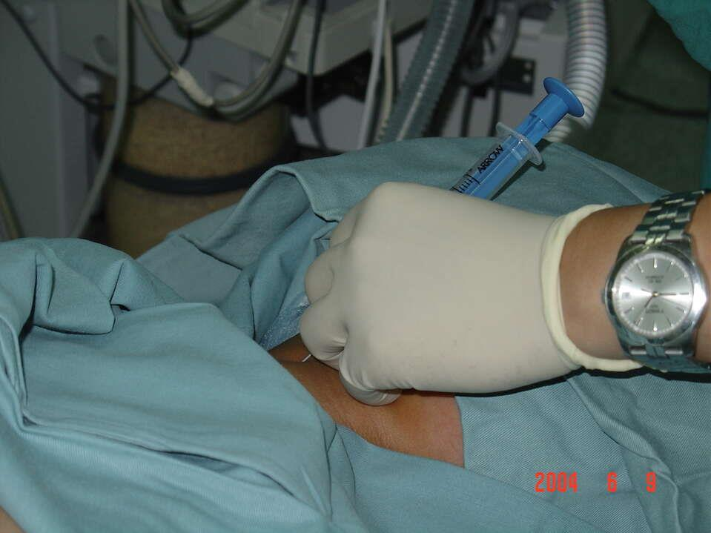

Slide 55
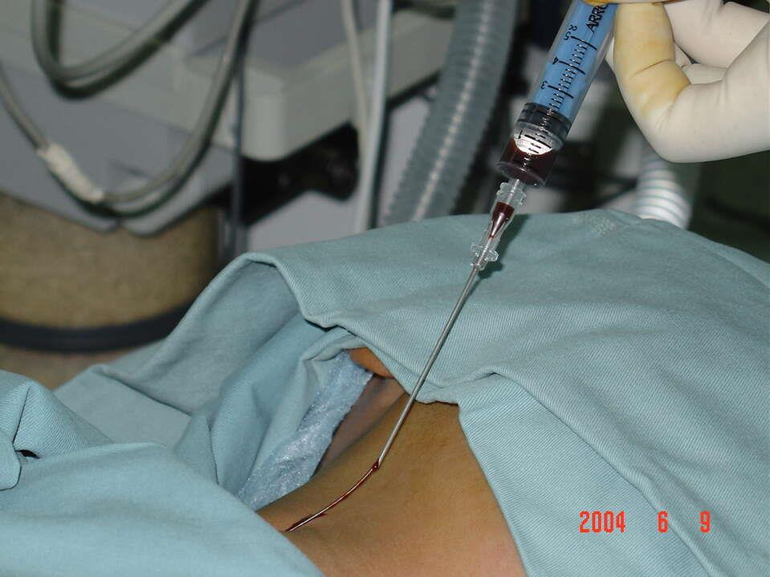

Slide 56
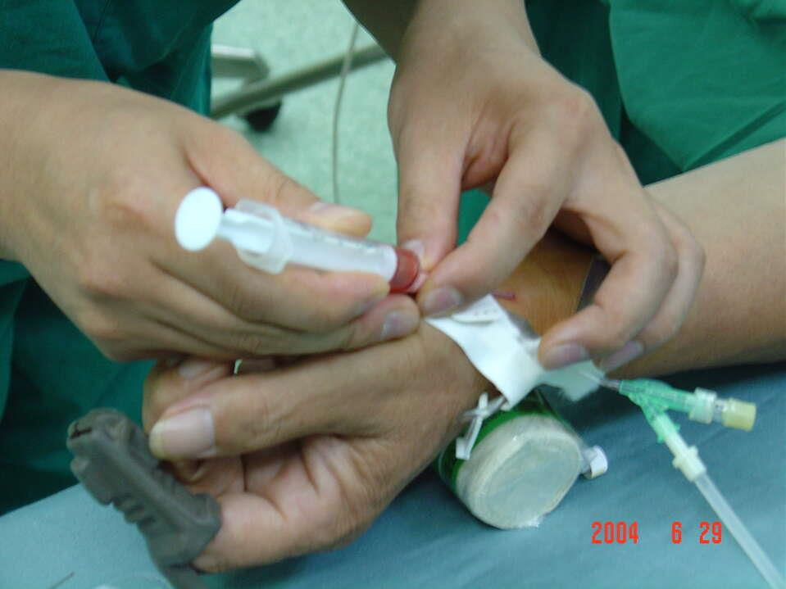

Slide 57
病例摘要
患者，女，40岁，因“头晕、心慌、恶心2周”入院，患者2周前无明显诱因出现头晕心慌，就诊测血压270/150mmHg，HR110次，B超、CT提示左肾上腺肿块，约7*8cm
实验室：VAM为65（正常小于40），17-OH，17-KS（17-羟、17-酮）均略高于正常，此外血液8Am、4Pm皮质醇正常（直接测血液皮质醇），其余化验检查正常

Slide 58
处理
术前扩容，同时给予立其丁、心得安治疗，BP控制在155/90mmHg，HR为90次以下
术前用药：力月西、东莨菪碱
麻醉采用硬膜外加全麻，动脉及中心静脉测压
酚妥拉明首次给3-5mg，然后给予1μg/kg/min持续泵入，并根据血压调节，同时补充容量。肿瘤取出后，血压低时给予去甲肾上腺素1μg/kg/min，并根据血压调节，同时给予激素（如氢化可的松）

Slide 59
皮质醇增多症手术的麻醉
Anesthesia for patients with Hypercortisolism

Slide 60
肾上腺生理功能
Epinephrine 占80%
肾上腺
儿茶
酚胺
髓质
Norepinephrine 占18%
Dopamine 占2%
小球区（外层）
醛固酮
皮质
束状层（中层）
糖激素
网状区（内层）
性激素

Slide 61
术前准备
病因及特征
病因多为双侧肾上腺皮质增生，可伴有或不伴有垂体肿瘤。是由于下丘脑—垂体功能紊乱促肾上腺皮质激素分泌过多所致，多属良性肿瘤
特征：好发于青壮年，女性多见。体征表现为向心肥胖，满月脸，矮颈，多血质，痤疮及腹部皮肤紫纹等。症状表现为高血压，低钾高钠，肌萎缩，骨质疏松，高血糖等

Slide 62
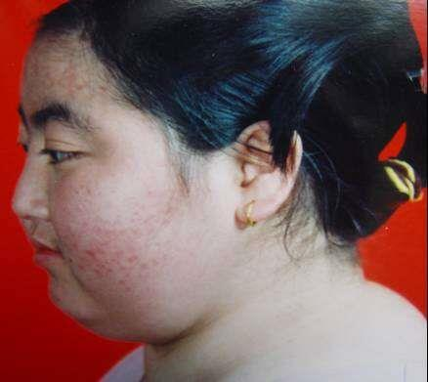

Slide 63
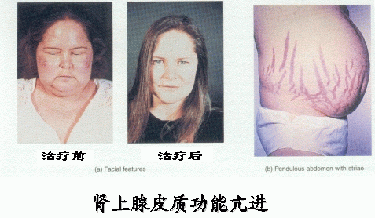

Slide 64
麻醉前准备
调整电解质紊乱，补钾，必要时使用安体舒通
改善营养：高蛋白饮食，病情重者给予丙酸睾丸酮或苯丙酸诺龙以促进体内蛋白的合成
肾上腺皮质激素治疗：术前、术中、术后应适当补充肾上腺皮质激素，术前肌注或口服醋酸可的松类药，术中静滴氢考100mg

Slide 65
麻醉前准备
合并高血压者应降压，有感染者积极治疗
此类病人对麻醉药耐受性差，加之肥胖，麻醉前给药不宜按公斤体重常规用量，病情重不用术前药

Slide 66
麻醉管理
麻醉方法：根据不同医院的设备和医师的经验技术水平，可采用全麻或硬膜外麻醉
该类病人应激能力差，麻醉药用量应减少
目前全麻药包括静脉、吸入、肌松药均无绝对禁忌
此类病人抗感染能力差，应合理使用抗生素及加强其他抗感染措施

Slide 67
麻醉管理
手术时防止胸腹部过分受压影响呼吸
搬动病人安置体位时防止发生病理性骨折
要充分估计并准备插管困难及穿刺困难
要始终保持病人氧合良好，尤其是气管插管时，因此类病人肥胖造成氧储备降低
肌松药要减量，术后注意残留

Slide 68
麻醉管理
预防术中血压波动。此类病人对失血耐受性较差。除正确判断及时补充血容量外，还应考虑肾上腺皮质功能低下。当出现低血压、休克、心动过缓、高热等，除一般抗休克治疗如输液，使用升压药外，应考虑静脉给予氢可100~300mg，或甲强龙80mg

Slide 69
糖尿病人的手术麻醉
Anesthesia for patients with Diabetes

Slide 70
糖尿病人的病理生理
糖尿病是由于绝对或相对性胰岛素分泌不足引起的代谢性内分泌疾病，尤以全身微血管的病变最为突出

Slide 71
糖尿病人的病理生理
其严重程度与病史的长短血糖升高程度有关。可分为原发性和继发性糖尿病两大类。糖尿病病情严重或治疗不满意，易并发心血管、肾、神经、视网膜病变，抗感染能力低下

Slide 72
临床特征
糖尿病人易发生心肾功能不全、关节活动受限、伤口愈合延迟和神经血管病变
高血糖本身有一定毒性，还可诱发非酶介导的糖基化反应，形成异常的低弹性蛋白，影响伤口愈合及关节僵硬综合征
高血糖可使肝脏产生巨球蛋白，增加血液的粘稠性及细胞内不易弥散的大分子物质，导致细胞肿胀
糖尿病人的白细胞趋化和吞嗜能力也降低

Slide 73
临床特征
分型 胰岛素依赖型和非胰岛素依赖型
诊断 凡有“三多一少”症状，空腹血糖超过7.0mmol/L两次以上；或任意时间血糖超过11.1 mmol/L，均可诊断
治疗 口服降糖药有磺脲类，双胍类和葡萄糖苷酶抑制剂以及胰岛素治疗

Slide 74
麻醉前准备
基本原则是积极治疗糖尿病，控制并发症，改善全身情况，提高病人对麻醉手术的耐受能力
糖尿病人死亡率高的原因是并发症所致的终末脏器损害。术前应了解有无缺血性心脏病，外周神经和自主神经病变。外周神经病变影响区域阻滞麻醉的选择，自主神经病变易导致误吸和循环不稳

Slide 75
术前治疗
▲控制血糖和尿糖
原则是无论饮食或药物治疗，均要求病人体内既有足够葡萄糖利用，又不使血糖升高。术前空服血糖维持在8.4mmol/L以内，尿糖阴性或弱阳性，无酮血症，尿酮阴性
▲胰岛素是治疗糖尿病的特异性药物

Slide 76
术前治疗
▲纠正酮症酸中毒
治疗措施：输液，纠正电解质紊乱（低钾）
胰岛素应用
▲控制感染
合理使用抗生素及时处理局部感染病灶

Slide 77
麻醉处理
麻醉前用药
给予适量镇静药，剂量不宜过大。吗啡增加血糖浓度，应慎用。并发青光眼者禁用抗胆碱类药

Slide 78
麻醉处理
麻醉方法选择
▲基本原则根据手术需要选择对机体糖代谢干扰最小的麻醉方法
▲阻滞麻醉对机体应激反应影响最小，局麻药中慎用肾上腺素，预防组织缺血
▲全麻宜采用快诱导气管插管，预防反流误吸。氯胺酮可增加肝糖原分解为葡萄糖，慎用。其他静脉及吸入麻醉药无禁忌

Slide 79
麻醉处理
麻醉处理中更重要的是最大限度地减轻手术应激引起的代谢紊乱，尽量避免手术期交感神经兴奋或使用交感神经兴奋药，防止血糖升高
在使用交感神经抑制药时，防止低血压后发生低血糖，应监测血糖。使用镇静药或全身麻醉时应避免过度抑制中枢神经，以免在病人的麻醉恢复过程中与低血糖昏迷混淆

Slide 80
麻醉处理
胰岛素及葡萄糖的应用
术中血糖控制在5.6—11.1 mmol/L，高则给胰岛素，低则输含糖溶液
术前有心脏自主神经病变者，在麻醉中可突然出现心动过缓和低血压且对阿托品和麻黄素无反应。有效措施是静注肾上腺素

Slide 81
尿糖与胰岛素用量关系
尿糖量 | 尿酮体量 | 胰岛素用量（U）
++++ | ++ | 20
+++ | － | 12～16
++ | － | 8
+ | － | 4
－ | － | 0

Slide 82
麻醉处理
确定胰岛素的用量还应考虑下列情况：脆性糖尿病（多病，不稳定）病人、已用肾上腺皮质类固醇病人及肥胖者用量需较大；老年心血管疾病病人、并存有肾病者用量宜小。一旦出现了酮症酸中毒，胰岛素用量亦需加大
手术后如尿糖控制不满意，还可皮下补充正规胰岛素，保持尿糖为±～+＋及血糖为5.6～13.9mmo1/L(100～250mg/dl）之间

Slide 83
低血糖的防治
    ▲原因：禁食，降血糖药物应用不当，碳水化合物补充不足
    ▲表现：大汗，HR增快，脉压窄，意识消失，与麻醉深度不相符，苏醒延迟。
    ▲治疗：50%GS20~40ml
    注意：低血糖的危险性远远高于高血糖！！！

Slide 84
急诊糖尿病人的麻醉处理
糖尿病病人进行急诊手术，必须根据病情与手术的紧迫性作出决定。手术前应尽可能全面了解病史，作必要的化验，如测定血糖、尿糖、酮体、电解质及动脉血气分析等。有条件者应尽可能治疗糖尿病症状，缓解病情后再行手术

Slide 85
急诊糖尿病人的麻醉处理
通常需要对这些病人进行补液、补钾、纠正酸中毒等处理。他们常常因为糖尿、酮尿引起尿量增多、呕吐、出汗等丢失大量体液和电解质，导致细胞外渗透浓度增高，细胞内脱水。补液应以乳酸钠林格液或生理盐水为主，严重脱水者可在1h内快速输入1000m1左右的液体，对老年病人、冠心病病人、心动过速者输液速度应减缓，以免体液在短期内相对过量

Slide 86
急诊糖尿病人的麻醉处理
病人因急诊疾病常有呕吐、渗透性利尿、进食差等，造成体内失钾，但早期因酸中毒使细胞内钾向细胞外移动，肝糖原分解时也释放钾，往往没有低钾血症。经输液、纠正酸中毒治疗后，血钾可能急剧下降，应在测定血钾的基础上，适当补充

Slide 87
急诊糖尿病人的麻醉处理
酮症酸中毒是酮酸生成过度所致，轻度酸中毒病人可通过给胰岛素抑制酮体生成，促进酮体氧化产生HCO₃⁻而自行纠正。若酸中毒严重，可使用碱性药物如碳酸氢钠等。根据血气来制定处理方案

Slide 88
急诊糖尿病人的麻醉处理
紧迫的手术应在手术同时处理糖尿病症状，而麻醉方法应以在满足手术要求的前提下，致机体最小损伤。理论上按对机体的干扰和对代谢影响由小至大的顺序为局麻、部位阻滞、全身麻醉。也可以两者结合的形式来完成手术，互补其短，减少采用单一麻醉对机体的干扰

Slide 89
其他内分泌病人的麻醉
原发性醛固酮增多症的手术麻醉
胰岛素瘤的手术麻醉
甲状腺功能低下的手术麻醉
甲状旁腺功能亢进的手术麻醉

Slide 90
原发性醛固酮增多症
麻醉管理面临的主要问题
高血压：为最主要和最早出现的症状，一般为中等度血压升高，其特征为“低肾素型”高血压

Slide 91
原发性醛固酮增多症
低血钾与尿钾增多
1.肌无力
2.心电图表现T波低平或倒置，ST段下降、出现U波 、QT间期延长
3.肾小管近端空泡样变形、浓缩功能减退
4.细胞内低钾导致胰岛B细胞释放胰岛素受抑制，可出现糖耐量异常及糖尿病
5.代碱及碱性尿

Slide 92
围术期管理
术前准备纠正水电酸碱平衡紊乱，恢复血钾控制高血压
1.术前至少服用醛固酮拮抗剂4－6周，以提高血钾、降低血压
2.术前给予应激量的肾上腺皮质激素
麻醉选择
术中监测

Slide 93
胰岛素瘤
起源于胰岛B细胞的胰腺内分泌肿瘤
多在20－50岁，男性居多，多有肥胖。一般在清晨、空腹、劳累或情绪紧张时发作，表现为出冷汗、心慌、面色苍白、软弱无力，可引起低血糖休克，可有意识障碍和精神症状
胰岛素测定

Slide 94
围术期管理
术前禁食应注意低血糖的发生
适量用糖皮质激素
术前用胰岛B细胞抑制剂治疗者，应在术前36小时停药，以免肿瘤切除后反跳性高血糖

Slide 95
围术期管理
明确肿瘤的定位
麻醉选择
术中监测与管理
1.及时发现肿瘤切除前的低血糖及切除后的
高血糖
2.判断肿瘤是否完全切除的重要指标

Slide 96
甲状腺功能低下的手术麻醉
病理生理：呆小病和黏液性水肿，继发性黏液性水肿见于甲状腺术后、放疗或抗甲状腺药物治疗后，甲状腺炎等

Slide 97
甲状腺功能低下的手术麻醉
麻醉管理：麻醉耐受性差，因体位改变易发生低血压，对升压药反应较弱。术中发生昏迷，可给三碘甲状腺原氨酸和肾上腺皮质激素，并对症处理

Slide 98
甲状旁腺功能亢进病人的麻醉
临床特征：高血钙症状、泌尿系统症状、骨骼系统广泛脱钙、骨质疏松、病理性骨折等
麻醉前准备：重点针对高血钙进行治疗

Slide 99
甲状旁腺功能亢进病人的麻醉
麻醉管理
▲注意呼吸、心律改变，维持水电解质平衡，维持足够的血容量和尿量
▲不使用对肾有毒性的药物
▲最好在监测下使用肌松药
▲术后出现甲状旁腺功能低下表现时可补充钙剂

Slide 100
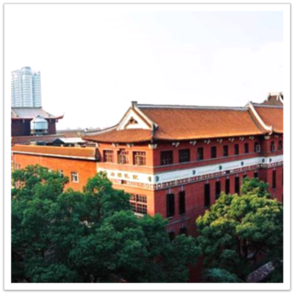
谢谢聆听
xiongyunchuan@163.com
Tel:13975132924

Slide 101



